Slide 1
C
.
C.NÓI VÀ NGHE
TIẾT 41-42
THẢO LUẬN NHÓM VỀ MỘT VẤN ĐỀ GÂY TRANH CÃI

Slide 2
Hoạt động khởi động

Slide 3
PHIẾU HỌC TẬP 1
Hãy đánh dấu X vào ô đồng ý hoặc không đồng ý mà em cho là hợp lí.
.

Slide 4
TT | PHIẾU HỌC TẬP 1 Vấn đề | Nên/ Đồng ý | Không nên/ Không đồng ý
1 | Học sinh có nên sử dụng điện thoại trong nhà trường ?
2 | Có nên đánh giá học sinh bằng điểm số ?
3 | Con cái có nên tham gia thảo luận các vấn đề của gia đình?
4 | Có nên nói chuyện riêng trong giờ học ?
5 | Cha mẹ có quyền quyết định nghề nghiệp tương lai của con ?
6 | HS có nên tham gia các hoạt động ngoại khóa ?

Slide 5
Trong cuộc sống, có những vấn đề gợi ra những ý kiến trái chiều, đối lập, mỗi ý kiến đều có những điểm hợp lí và chưa hợp lí. Vậy làm thế nào để thảo luận, xác định những điểm thống nhất và khác biệt giữa các thành viên trong nhóm để đưa ra cách giải quyết một vấn đề gây tranh cãi ?

Slide 6
I. Các bước thảo luận

Slide 7
Bước 1: Chuẩn bị

Slide 8
Để chuẩn bị cho phần thảo luận, cần phải làm những công việc nào?

Slide 9
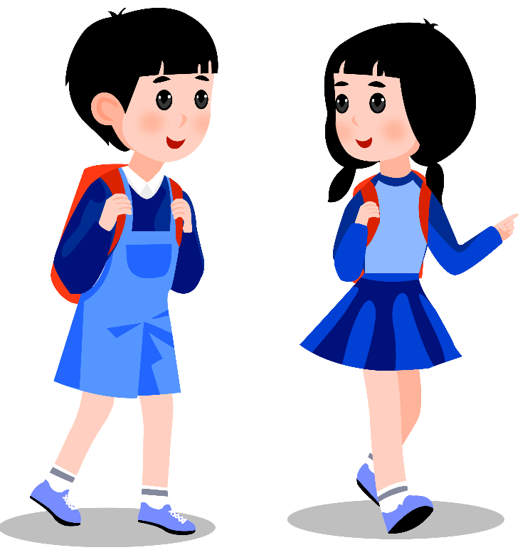
- Thành lập nhóm và phân công việc.
(Nhóm trưởng dẫn dắt thảo luận-Thư kí ghi ý kiến)
01
- Chuẩn bị nội dung buổi thảo luận
(Thành viên tìm hiểu tư liệu, ý kiến, lí lẽ, bằng chứng…)
02
-Thống nhất mục tiêu và thời gian buổi thảo luận (Mục đích thảo luận là gì ?thời gian thảo luận dự kiến là bao nhiêu…)
03

Slide 10
II.
Bước 2: Thảo luận

Slide 11
1.Trình bày ý kiến
2. Phản hồi ý kiến
3. Thống nhất
ý kiến

Slide 12
1. Trình bày ý kiến:
b-Thư kí ghi chép, tổng hợp các ý kiến: đồng tình và phản đối.
a-Nhóm trưởng dẫn dắt các thành viên trình bày ý kiến

Slide 13
Ghi chép theo sơ đồ:
Ý kiến đồng tình
………………………………………………………………………
PHT số 2
Vấn đề gây tranh cãi
…………………………….
Ý kiến khác
…………………………………………………
Ý kiến phản đối
……………………………………………………

Slide 14
2. Phản hồi các ý kiến:
b. Các thành viên tranh luận, phản hồi với các ý kiến trái chiều, bảo vệ ý kiến của bản thân trước sự phản bác của người khác.
a. Tập trung phản hồi ý kiến trọng tâm, được nhiều thành viên quan tâm

Slide 15
PHT số 3
Học sinh phản hồi về các ý kiến

Slide 16
PHT số 3
Ý kiến cần phản hồi | Ý kiến đồng tình của các thành viên trong nhóm | Ý kiến phản đối của các thành viên trong nhóm
Ý kiến 1:…
Ý kiến 2:…
Ý kiến…

Slide 17
3. Thống nhất ý kiến
01
02
Thư kí tóm tắt ngắn gọn những ý kiến đã trình bày
Các thành viên trong nhóm kết luận về vấn đề.

Slide 18
Bảng kiểm
Nội dung đánh giá | Đạt | Chưa đạt
Người nói đưa ra được ý kiến cá nhân về vấn đề
Người nói đưa ra được bằng chứng, lí lẽ để thuyết phục
Người nói bảo vệ được ý kiến của mình trước sự phản bác của các thành viên khác
Tham gia thảo luận nhóm với tinh thần cởi mở, tôn trọng ý kiến của người khác
Người nói tham gia thảo luận đầy đủ, tích cực
Nhóm thống nhất được ý kiến sau thảo luận

Slide 19
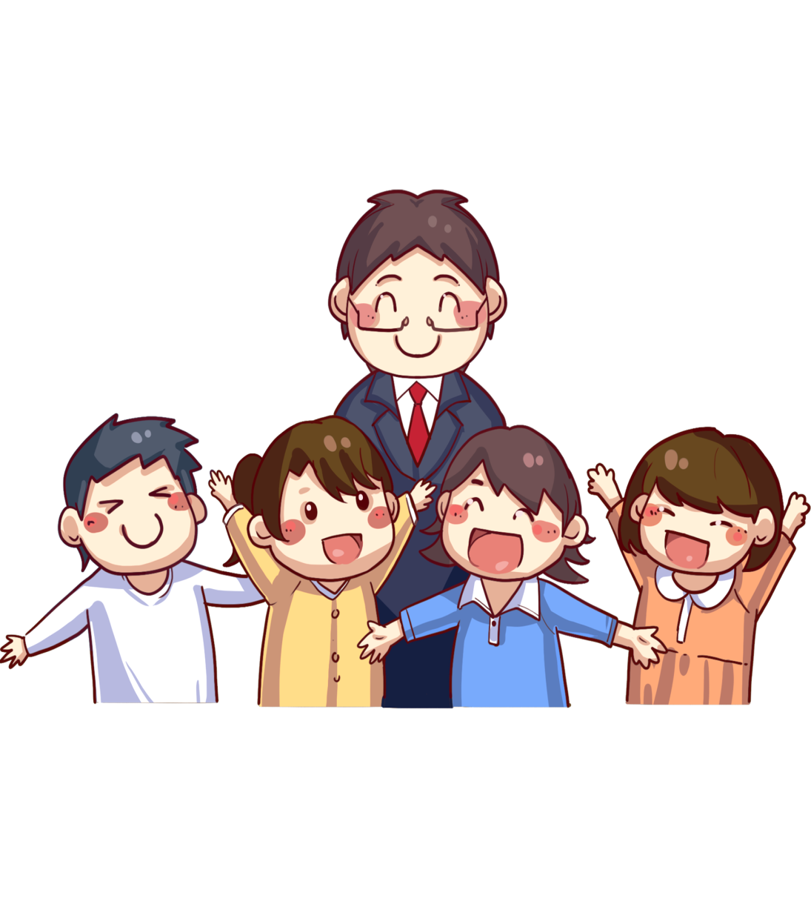
Đánh giá và rút kinh nghiệm
Tự đánh giá bài nói của mình theo bảng kiểm

Slide 20
LUYỆN TẬP-VẬN DỤNG

Slide 21
Thảo luận nhóm về vấn đề: Có nên NÓI CHUYỆN RIÊNG trong giờ học ?

Slide 22
Hướng dẫn tự học:
1. Bài vừa học:
+ Cần thưc hiện những bước nào để hoạt động thảo luận nhóm về vấn đề gây tranh cãi có hiệu quả?
+ Xem bài Nói và nghe (SGK/72-74)
2. Bài sắp học: (TIẾT 43) ÔN TẬP
BÀI 3 : NHỮNG GÓC NHÌN VĂN CHƯƠNG
(Nghị luận văn học)

